Slide 1
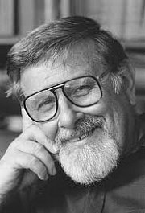
František Nepil

Slide 2
Psal do mnoha časopisů, pro děti a mládež.
Je autorem scénářů a televizních pohádek.
Lidé ho měli rádi pro jeho optimismus a lidskost. Rozdával radost a smích, a proto se děti i dospělí těšili na jeho díla.

Slide 3


Makový mužíček
Já Baryk

Slide 4
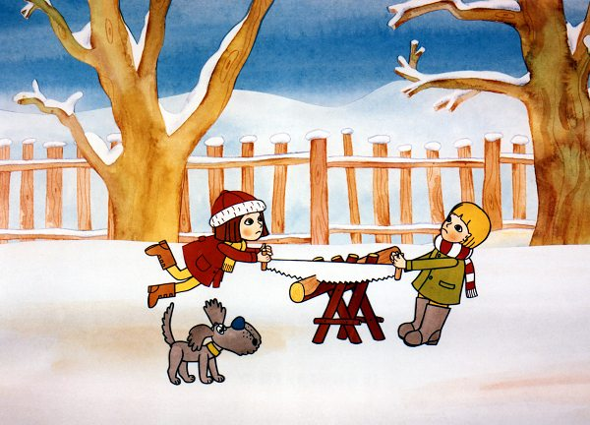
Štuclinka a Zachumlánek

Slide 5
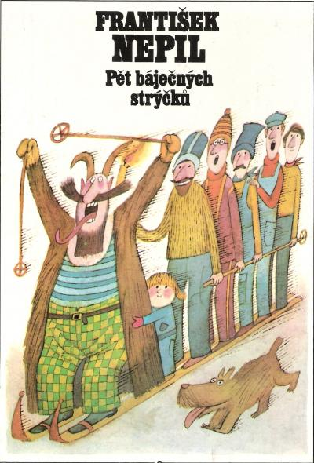
Pět báječných strýčků

